Slide 1
M 437
Noah Gertsch, Til Bäckman

Slide 2
Ablauf
Organigramm
Prozessdiagramm
SLA
Demo

Slide 3
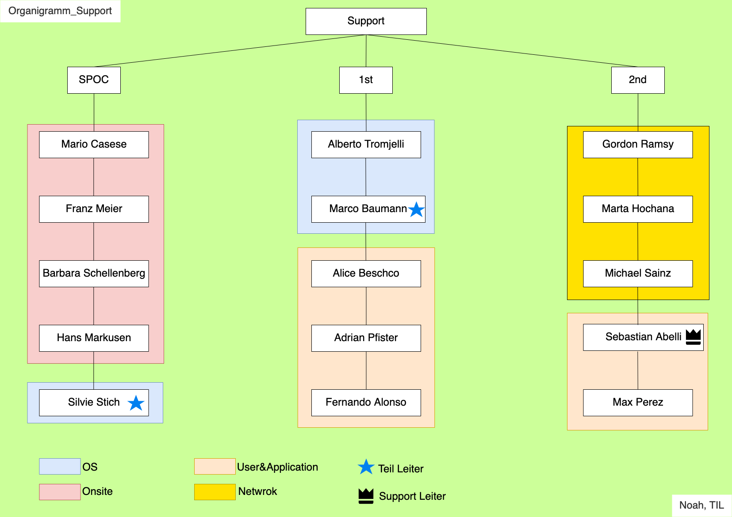
Organigramm

Slide 4
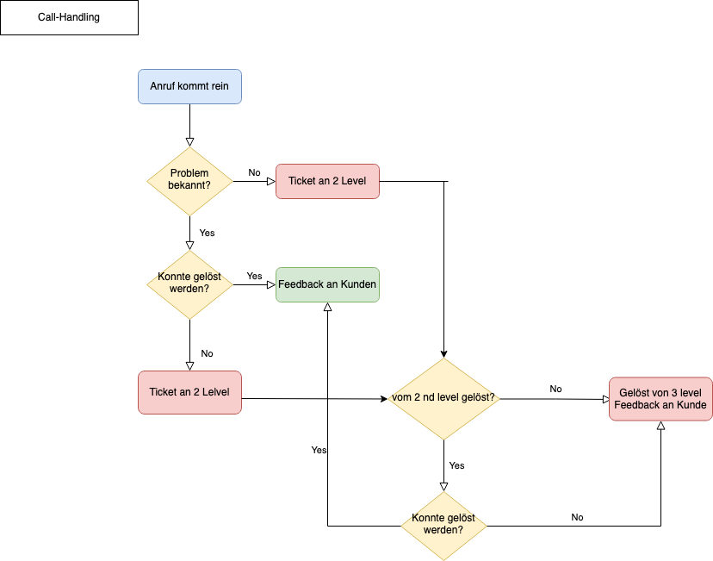
Prozessdiagramm

Slide 5
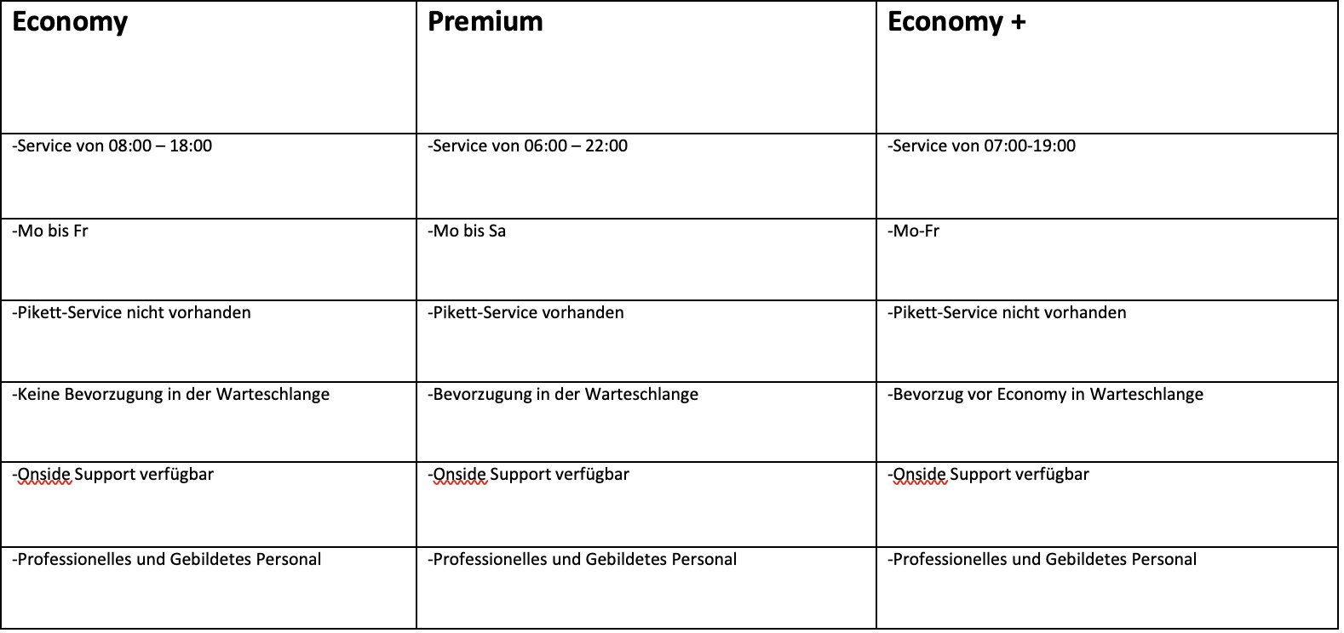
SLA

Slide 6
Demo
OSTicket

